Slide 1
BRUSELLOZ

Slide 2
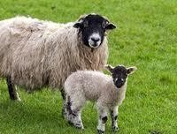
BRUSELLOZ NEDİR?
Bruselloz, sığır, koyun ve keçi gibi hayvanlardan ve
bunların hastalıktır. hastalığı
ürünlerinden insanlara bulaşan bir
Halk arasında mal hastalığı, koyun
ve peynir hastalığı gibi isimlerle de
bilinmektedir.

Slide 3
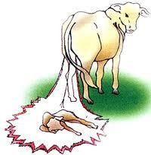
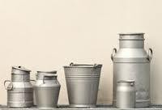
BRUSELLOZ NASIL BULAŞIR?
Çiğ veya az pişmiş süt içilmesiyle,
Çiğ veya kaynatılmamış sütlerden yapılan
peynirlerin taze olarak yenmesiyle,
Çiğ veya kaynatılmamış sütlerden elde edilen tereyağı, kaymak ve krema gibi ürünlerin tüketilmesiyle,
Hastalığa yakalanmış hayvanlara ait atık yavru, yavru zarları ve eş gibi atıklara temas edilmesiyle bulaşabilmektedir.

Slide 4
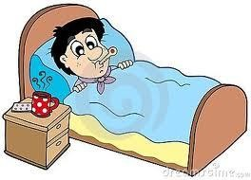
BRUSELLOZUN BELİRTİLERİ NELERDİR?
Hastalığın belirtileri mikrobun vücuda girmesinden 2-3 hafta sonra görülmeye başlar.
En sık görülen belirtiler:
Halsizlik,
Baş, eklem,kas ve sırt ağrıları
İştahsızlık ve kilo kaybı,
Ateştir

Slide 5
BRUSELLOZDAN NASIL KORUNULUR?
Kaynağı belli olmayan hayvansal ürünleri tüketmeyin!
Pastörize veya iyice kaynatılmış sütten yapılan süt ürünlerini (Peynir, krema, tereyağı, kaymak, dondurma gibi) tüketin!
Salamura peynirleri en az 3 ay bekledikten sonra tüketin!
Et ve et ürünlerini iyice pişirerek tüketin!

Slide 6
BRUSELLOZDAN NASIL KORUNULUR?
Hayvanlarınızı mutlaka bruselloza karşı aşılatın!
Atık yavruya, yavru zarlarına ve eş’ine çıplak elle dokunmayın!
Bu materyalleri etrafa bulaştırmadan sızdırmaz poşetler içinde derin bir yere üzerine kireç dökerek gömün!
Hasta hayvanların bulunduğu ahırları ve kullanılan alet ve ekipmanları dezenfekte edin!
Ahırınızda hasta hayvan varsa ve bu hayvanlarla temas halinde olanlarda ateş halsizlik kas ağrısı, iştahsızlık ve kilo kaybı gibi belirtiler görülürse sağlık kuruluşuna başvurun!

Slide 7
Teşekkür ederiz…..
Zoonotik ve Vektörel Hastalıklar Dairesi Başkanlığı

